Slide 1
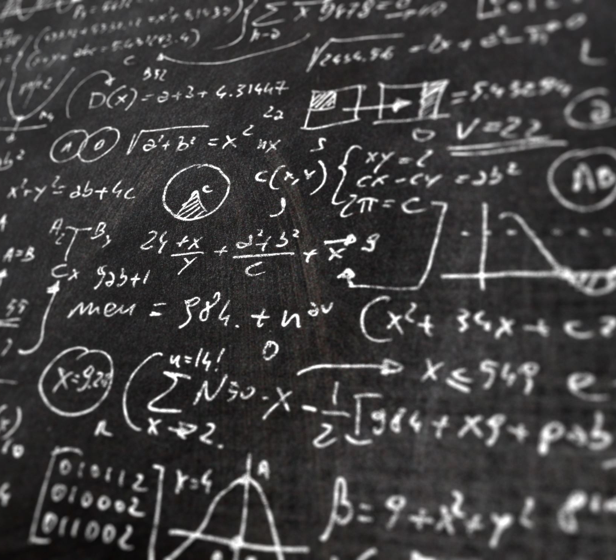
KOCKA I KVADAR Složeniji zadaci

Slide 2
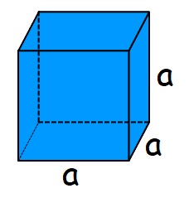
1. Izračunaj duljinu brida kocke kojoj je oplošje: a) O=726 cm²
b)O=72 cm²
O=6a²
72= 6a²
6a²=72
a²=12
a=$\sqrt{12}$
a=$\sqrt{4∙3}$
a=$2\sqrt{3 }cm$
O=6a²
726= 6a²
6a²=726
a²=121
a=$\sqrt{121}$
a=11 cm
/:6
/:6

Slide 3
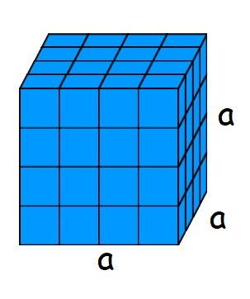
2. Izračunaj obujam kocke kojoj je oplošje O=270 cm².
O=6a²
270= 6a²
6a²=270
a²=45
a=$\sqrt{45}$
a=$\sqrt{9∙5}$
a=$3\sqrt{5 }cm$
V=a³
V=a²•a
V=${(3\sqrt{5})}^{2}∙3\sqrt{5}$
V=9•5•3$\sqrt{5}$
V=135$\sqrt{5} cm3$
/:6

Slide 4
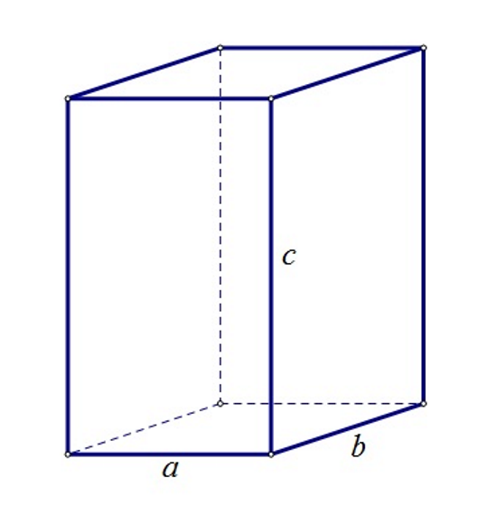
3. Izračunaj nepoznatu duljinu brida kvadra kojemu je obujam V=270 cm³, a=5 cm i c=3 cm.
V=abc
270=5•b•3
270=15b
15b=270
b=18 cm
/:15

Slide 5
3. Izračunaj oplošje kvadra kojemu je obujam V=648 cm³, b=12 cm i c=9 cm.
V=abc
648=a•12•9
648=108a
108a=648
a=6 cm
O=2(ab+ac+bc)
O=2(6•12 + 6•9 + 12•9)
O=2(72 + 54 + 108)
O=2•234
O=468 cm²
/:108

Slide 6
4. Izračunaj nepoznatu duljinu brida kvadra kojemu je oplošje O=214 cm³, a=7cm i b=5 cm.
O=2(ab+ac+bc)
214=2(7•5 + 7•c + 5•c)
214=2(35 + 7c + 5c)
214=2(35+12c)
214=70+24c
70+24c=214
24c=214-70
24c=144
c=6 cm
/:24

Slide 7
Autorica prezentacije:
Tea Bašković
Najtoplije zahvaljujem kolegici Bašković
na slanju prezentacije
i na dozvoli da ju objavim na svojim web stranicama.
Antonija Horvatek Matematika na dlanu http://www.antonija-horvatek.from.hr/

